Slide 1
위 레이아웃을 만들어 보세요. 경계선(border) 표현은(는) 자유입니다.
글씨폰트는 다를 수 있습니다.
위 레이아웃은 Flex 0번 사용했습니다.
* 읽고 풀 것
배경색은 #484872 입니다.
P태그는 블록 태그 중 하나입니다. <div>, <p>, <h1~h6>, <ul> 블록태그는 세로로 배치되는 특징이 있습니다.

Slide 2
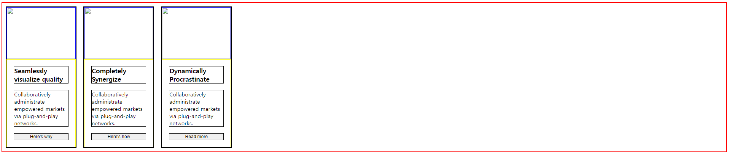
위 Flex 레이아웃을 만들어 보세요. 경계선(border) 표현은(는) 자유입니다.
글씨폰트는 다를 수 있습니다.
위 레이아웃은 Flex 1번 사용했습니다.
* 읽고 풀 것
아이템 크기는 flex 0 0 200, 아이템 간격은 margin 사용
이미지 크기는 200px*150px 입니다. (이미지 태그만 사용하세요, 사진 없습니다.)
이미지 아래는 h3, p, button 태그 사용

Slide 3
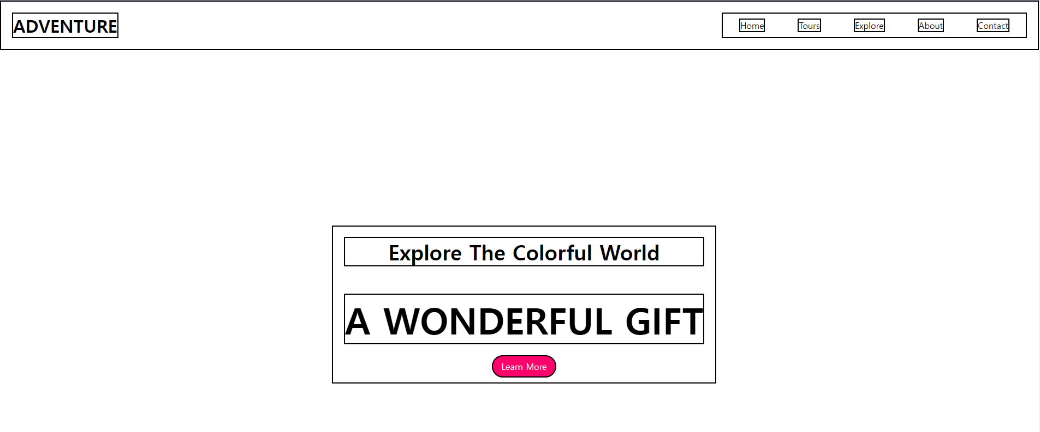
위 Flex 레이아웃을 만들어 보세요. 경계선(border) 표현은(는) 자유입니다.
글씨폰트는 다를 수 있습니다.
위 레이아웃은 Flex 1번 사용했습니다.
* 읽고 풀 것
Learn More는 a 태그로 구현할 것, 배경색은 #fc036b
헤더와 가운데 레이아웃(a wonderful gift)는 margin으로 조절할 것
가운데 레이아웃(a wonderful gift) width는 800px

Slide 4
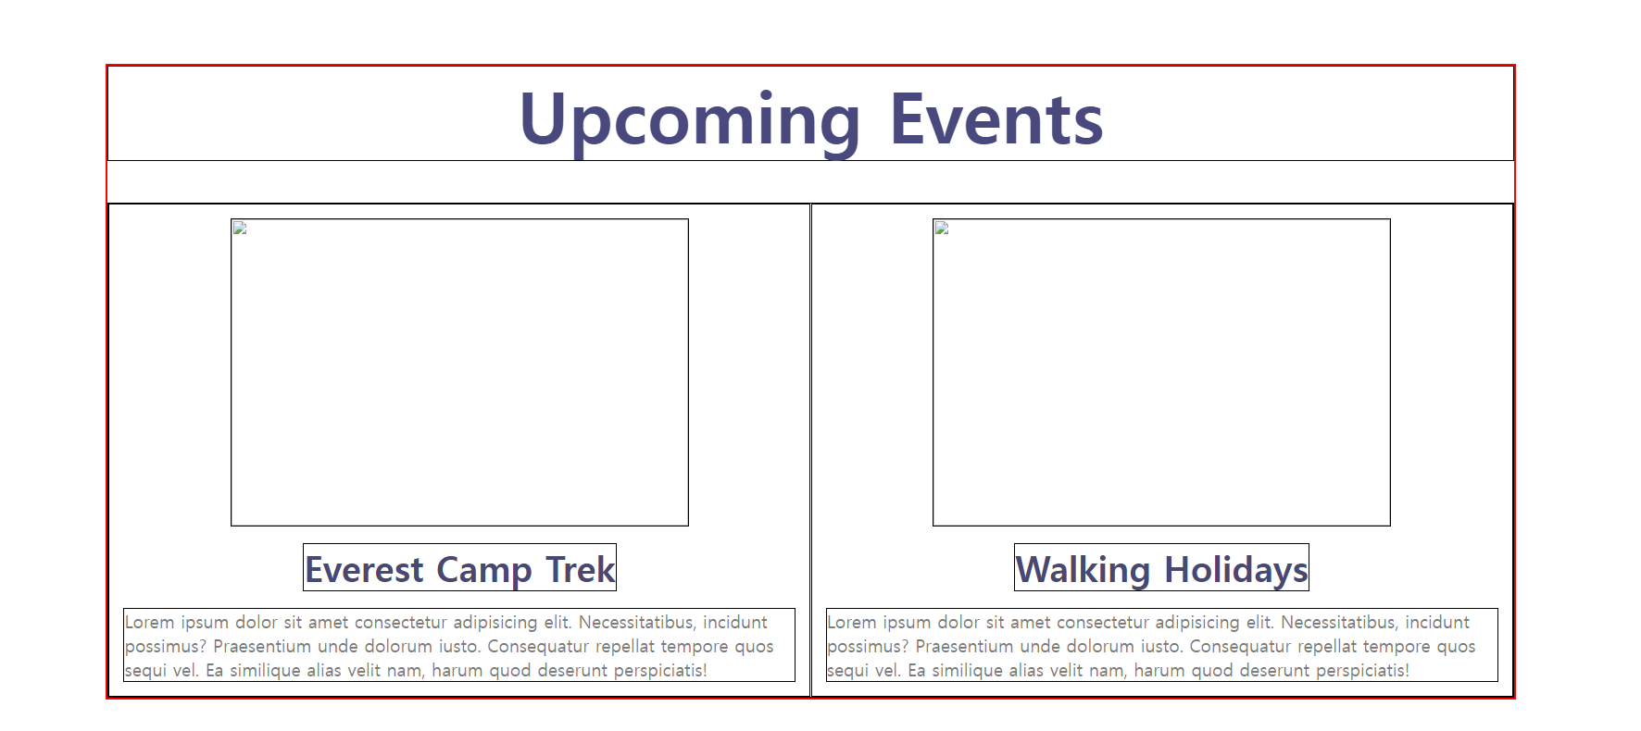
위 Flex 레이아웃을 만들어 보세요. 경계선(border) 표현은(는) 자유입니다.
글씨폰트는 다를 수 있습니다.
위 레이아웃은 Flex 1번 사용했습니다.
* 읽고 풀 것
이미지 크기는 550px * 380px 입니다. (이미지 태그만 사용하세요, 사진 없습니다.)
폰트 칼라는 #484872 입니다.

Slide 5
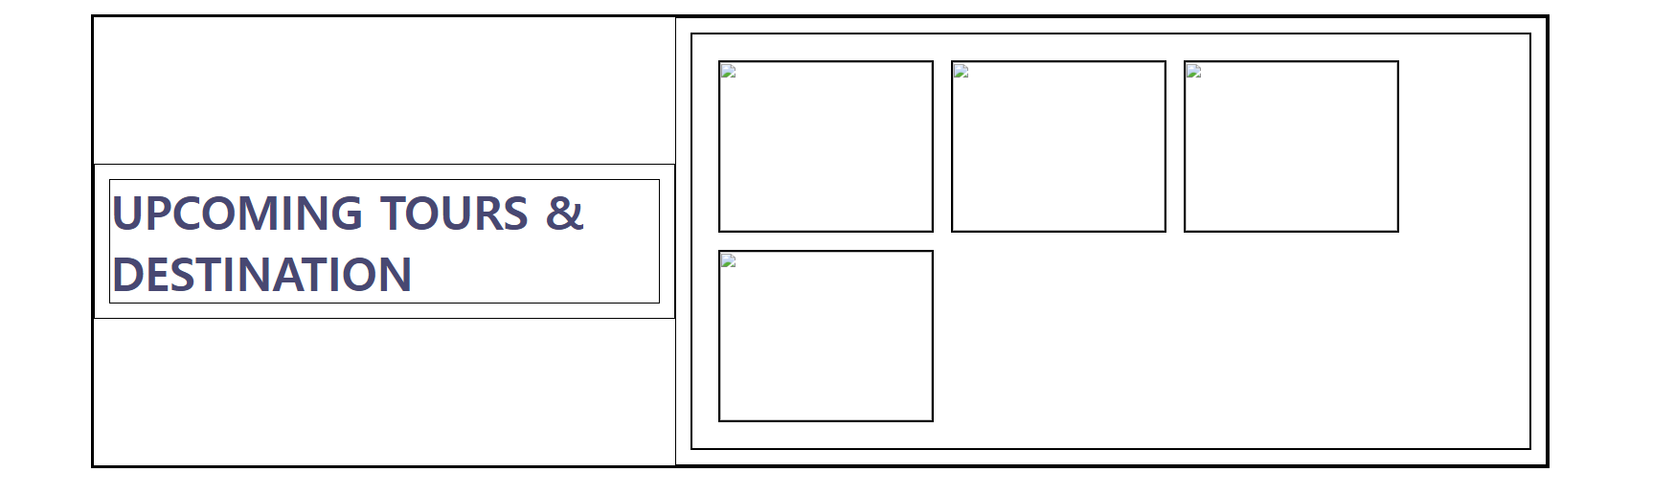
위 Flex 레이아웃을 만들어 보세요. 경계선(border) 표현은(는) 자유입니다.
글씨폰트는 다를 수 있습니다.
위 레이아웃은 Flex 2번 사용했습니다.
* 읽고 풀 것
이미지 크기는 250px * 200px 입니다. (이미지 태그만 사용하세요, 사진 없습니다.)
폰트 칼라는 #484872 입니다.
이미지를 감싸는 container에 flex-wrap : wrap을 사용할 것.

